Slide 1
Gerenciamento de Processos de Negócio (BPM)
George Valença
gavs@cin.ufpe.br
19/09/2012

Slide 2
Conceitos iniciais

Slide 3
Processos
Existem diferentes maneiras de enxergar um processo:
Uma peça jurídica para obtenção de direitos.
Um jeito de fazer as coisas.
Um grupo de atividades realizadas numa sequência lógica com o objetivo de produzir um bem ou um serviço que tem valor para um grupo específico de clientes (Hammer e Champy, 1994).
Um processo de negócio é definido com um trabalho ponta-a-ponta que entrega valor aos clientes (BPM CBOK®).

Slide 4
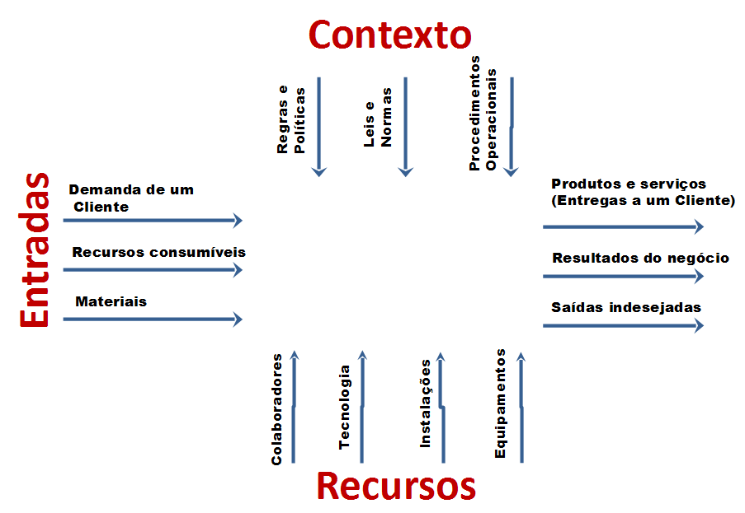
Elementos dos processos
PROCESSO

Slide 5
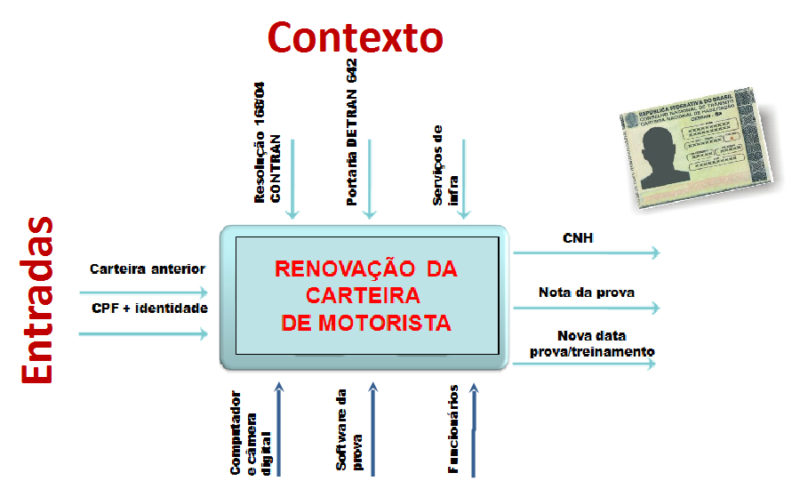
Elementos dos processos

Slide 6
Atividades do processo
Agendar prova
Agendar exame médico
Realizar prova
Realizar exame médico
Tirar foto
Pagar taxa
Obter resultado

Slide 7
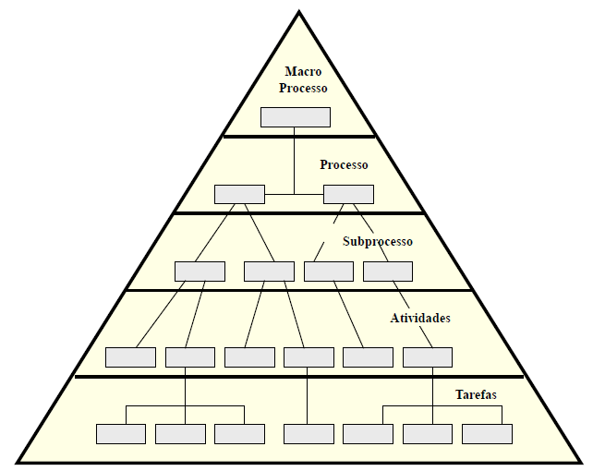
Princípio da decomposição
Produção do software
Desenvolvimento
Manutenção
Elicitação de Requisitos
Codificação
Condução de entrevistas
Criação diagramas
Agendamento reunião
Elaboração do questionário

Slide 8
Tipos de processos
A classificação a seguir é uma das mais tradicionais em se tratando de processos:
Também chamados de primários ou essenciais, esses processos entregam valor ao cliente e estão relacionados à atividade fim da organização. Estão associados à criação de um produto/serviço, marketing e transferência ao cliente.
De negócio
Provêm suporte aos processos primários, geralmente pelo gerenciamento de recursos e infraestrutura requerida pelos processos primários.
De suporte
Relacionados ao planejamento, medição, monitoramento e controle das atividades de negócio. São necessários para que os processos de negócio e de suporte tenham eficácia/ eficiência.
Gerenciais

Slide 9
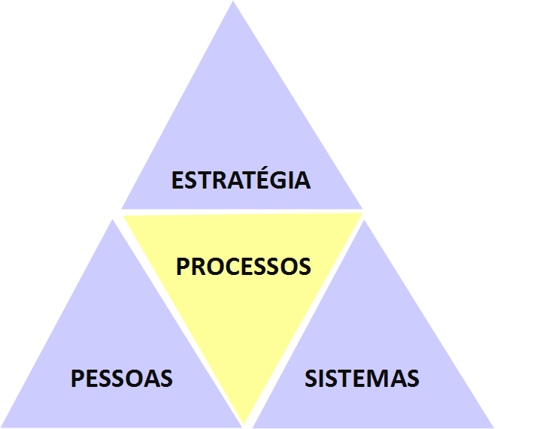
Processos: elo da organização

Slide 10
O processo em ação!

Slide 11
O objetivo da organização atingido!

Slide 12
Ou não...

Slide 13
Ou não...

Slide 14
Ou não...

Slide 15
Ou não...

Slide 16
Ou não...

Slide 17
Eventualidade ou falha no processo?

Slide 18
Enfim...
Processos existem.
Organizações são grandes coleções de processos.
A questão é se vamos gerenciá-los de maneira sistemática e estruturada ou permitir que fluam livremente.

Slide 19
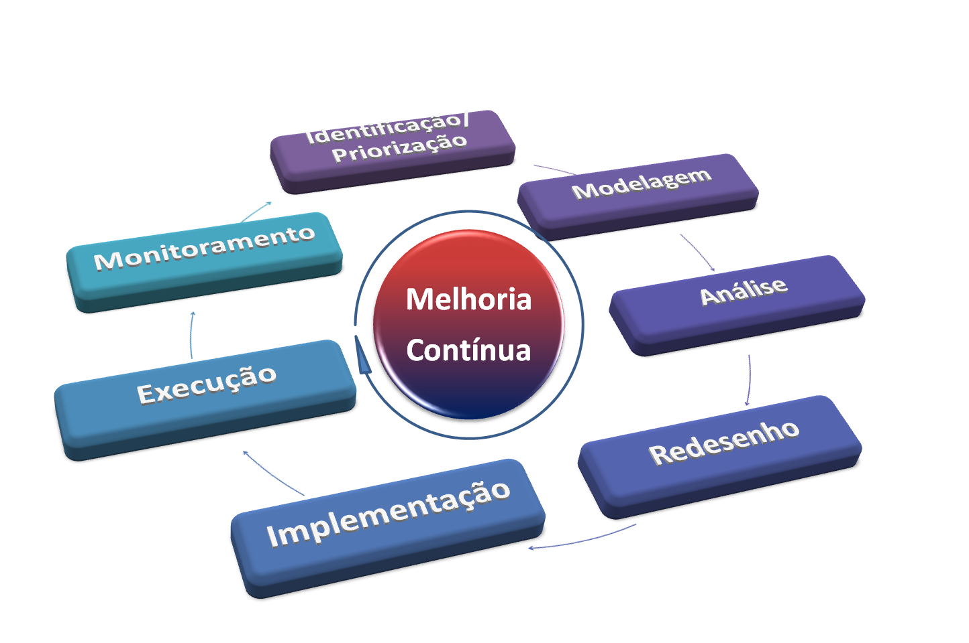
Gerenciamento de Processo de Negócio (BPM)

Slide 20
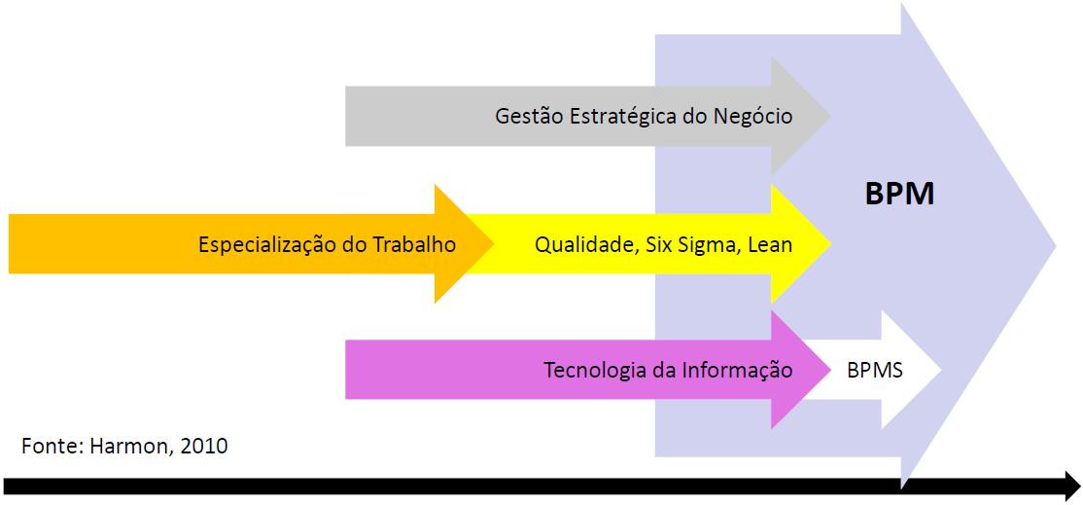
BPM: campo multidisciplinar
BPM integra conhecimentos e práticas advindas de áreas como: Administração, Engenharia de Produção, Sistemas de Informação e Engenharia de Software.

Slide 21
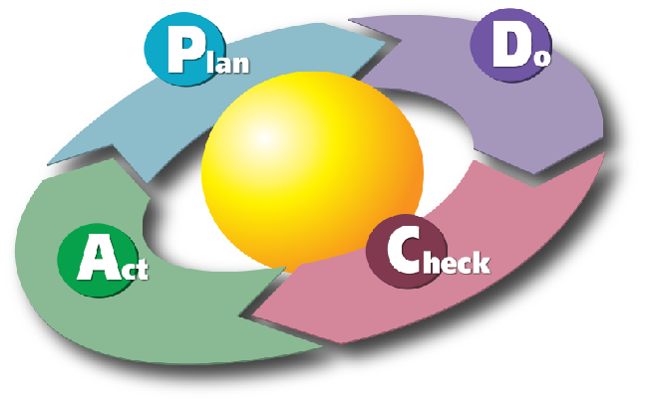
Ciclo de BPM: origem
Ciclo PDCA

Slide 22
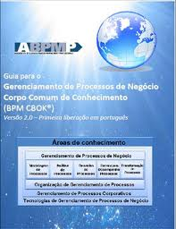
Ciclo de BPM: visão CBoK
BPM CBoK: Corpo Comum de Conhecimentos sobre BPM
Projetado para auxiliar profissionais de BPM, fornecendo uma visão abrangente das questões, melhores práticas e lições aprendidas normalmente praticadas conforme coletado pela ABPMP (Association of Business Process Management Professionals).
Sua finalidade principal é identificar e fornecer uma visão geral das áreas de conhecimento que são geralmente reconhecidas e aceitas como boas práticas.

Slide 23
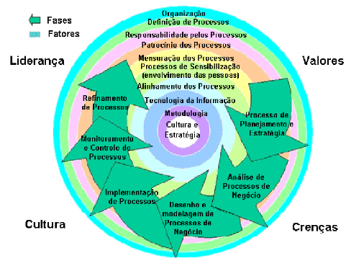
Ciclo de BPM
O guia CBOK traz o conceito de Business Process Management como “uma abordagem disciplinada para identificar, desenhar, executar, documentar, medir, monitorar, controlar e melhorar processos de negócio automatizados ou não para alcançar os resultados pretendidos consistentes e alinhados com as metas estratégicas de uma organização”.
Notes:
AUTOMAÇÃO =análise + modelagem + implementação/execução + monitoramento + refinamento.

Slide 24
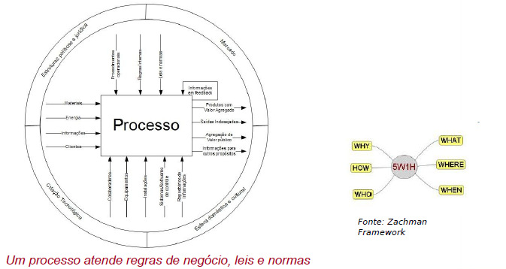
Ciclo de BPM: análise
Objetivo: “entender os processos de negócio no escopo da organização como
um todo”.

Slide 25
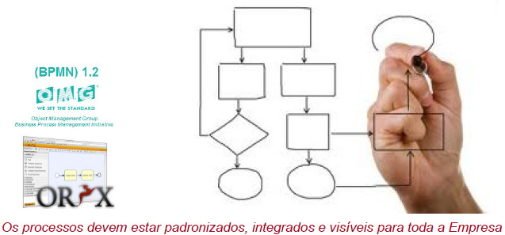
Ciclo de BPM: desenho e modelagem
Objetivo: “criar uma representação do processo que o descreva de forma necessária e suficiente para o entendimento e realização do trabalho pretendido.”

Slide 26
Ciclo de BPM: implementação
Objetivo: “é a realização do desenho aprovado de processo de negócio em procedimentos e fluxo de trabalho documentados, testados e operacionais.”

Slide 27
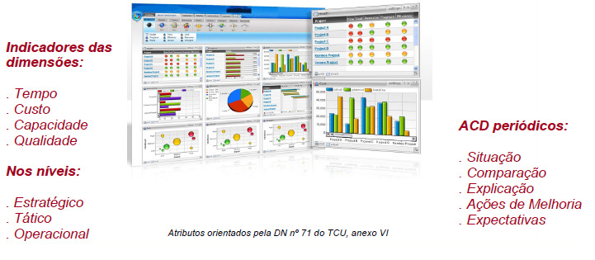
Ciclo de BPM: gerenciamento de desempenho
Objetivo: “é o monitoramento formal, planejado da execução do processo e o rastreamento dos resultados para determinar a eficácia e eficiência do processo. Produz informações para tomada de decisões e direcionamento para ações de melhoria de um processo.”

Slide 28
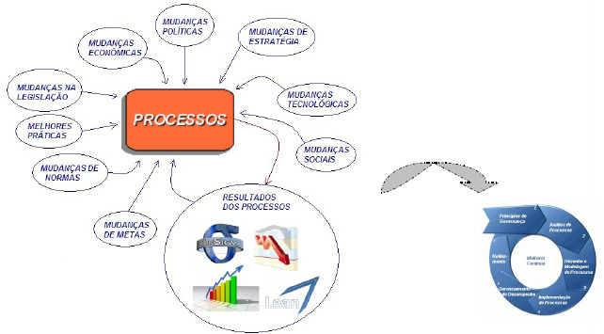
Ciclo de BPM: refinamento
Objetivo: “trata desafios de gerenciamento de mudança em processos e está
orientado à melhoria contínua e otimização de processos.”

Slide 29
O que há de novidade?
Tecnologia da Informação evoluiu e consegue apoiar melhor boas ideias antigas.
BPMS (Business Process Management Systems): Sistemas para Gerenciamento de Processos de Negócio.
Modelar e simular
Análises históricas
Regras de negócio
Construção de serviços
Business Activity Monitoring (BAM)
Executar processos

Slide 30
Alerta inicial
A estratégia: o equívoco e o alerta.
“A iniciativa estratégica definida pela direção é implantar BPM até o final de 2012”.
“Nossa prioridade é mapear e redesenhar todos os processos da empresa em até 2 anos”.
BPM não é (apenas) modelar processos: “management” e não “modelling”.
ALERTAS
Ainda assim, a gestão dos processos não é o ponto de chegada → transformar!
O foco da aplicação de BPM deve ser o de transformar a organização a partir da implementação de mudanças que agregam valor.
Notes:
Alerta 2: AINDA ASSIM, A GESTÃO DOS PROCESSO

Slide 31
Principal objetivo de BPM
O objetivo da gestão por processos é engajar pessoas para transformar uma organização, a partir de melhorias e inovações em seu dia-a-dia de trabalho.
Notes:
Alerta 2: AINDA ASSIM, A GESTÃO DOS PROCESSO

Slide 32
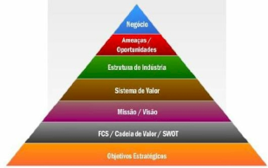
Como gerar valor a partir de BPM?
É preciso entender que as organizações entregam valor para os clientes e demais interessados através de seus processos.
Entradas
Saídas
Ativos
Notes:
Alerta 2: AINDA ASSIM, A GESTÃO DOS PROCESSO

Slide 33
Como gerar valor a partir de BPM?
Melhorias e inovações em processos agregam valor para o cliente, mas só fazem sentido quando habilitam ganhos.
Foco na medição do que é relevante para o cliente.
Priorização a partir de ganhos esperados e, consequentemente, das melhorias que os habilitam.
Ganhos
Processos
Melhorias
Notes:
Alerta 2: AINDA ASSIM, A GESTÃO DOS PROCESSO

Slide 34
BPM no Governo

Slide 35
Governo Federal - MPOG
Ministério do Planejamento (MPOG)
Secretaria de Gestão (SEGES) busca conferir à gestão pública um cunho empreendedor, orientado a resultados e ao atendimento de demandas da sociedade quanto aos serviços prestados pelas organizações públicas.
Nela é criado em 2005, o Programa Nacional de Gestão Pública e Desburocratização (GesPública).
O Decreto 6.932 (“Decreto Cidadão”), de 2009, dispõe sobre a simplificação do atendimento público prestado ao cidadão e institui a Carta de Serviços, que torna-se uma iniciativa conduzida pelo GesPública.
A perspectiva da Carta de Serviços é baseada na criação de processos, que favorecem a definição dos serviços pelas instituições.
Notes:
Alerta 2: AINDA ASSIM, A GESTÃO DOS PROCESSO

Slide 36
Governo Federal - MF
Ministério da Fazenda (MF)
No MF, a Secretaria de Logística e Tecnologia da Informação (SLTI) definiu um conjunto de padrões de interoperabilidade de governo eletrônico (e-PING).
Na e-PING está hospedado o Guia de Gestão de Processos de Governo, que busca apoiar a condução de iniciativas no governo relacionadas à gestão de processos de negócio.
Dentre os grupos de trabalho, foi criado um grupo de “Criação e evolução da Plataforma de Processos de Governo”, conduzido pelo SERPRO/Brasília.
Documento da e-PING define a BPMN (Business Process Modellng Notation) como padrão para modelagem de processos.
Notes:
Alerta 2: AINDA ASSIM, A GESTÃO DOS PROCESSO

Slide 37
Governo Federal - SERPRO
Serviço Federal de Processamento de Dados (SERPRO)
Em 2009, como meta do planejamento estratégico, definiu-se que os principais processos organizacionais deveriam ser identificados, mapeando conexões interáreas e promovendo integração para pleno funcionamento da instituição.
É criada uma iniciativa de BPM, que define um Escritório de Governança de Processos para promover visibilidade, padronização, integração, gerenciamento do desempenho e melhoria contínua desses processos.
Amparando tal iniciativa, foi concebida uma Plataforma de Processos como um ambiente tecnológico contendo um conjunto de orientações para a governança e gestão de processos operacionalizadas por ferramentas livres. Objetivo: alinhamento do tema BPM no Governo.
Notes:
Alerta 2: AINDA ASSIM, A GESTÃO DOS PROCESSO

Slide 38
Governo Estadual - ATI
Agência de Tecnologia da Informação de Pernambuco (ATI)
Iniciativa de BPM teve início em 2008, por deliberação do atual presidente.
Diante disso, foi criada a Unidade de Processos de Negócio (UPG), com o objetivo de fomentar a melhoria de processos dentro dos órgãos de Governo. Ela não funciona para a ATI, e sim para fora. Seu foco é tratar o Governo.
Ela funciona como um escritório de processos para o Governo, fomentando a criação de escritórios em cada órgão e orientando-os com relação a padrões e metodologias (ex.: a ATI disponibiliza infraestrutura de TI).
Exemplo: se o DETRAN quiser contratar serviços de processos, eles buscam a parceria com uma empresa externa e tem a ATI como especialista/consultora auxiliando-o.
Notes:
Alerta 2: AINDA ASSIM, A GESTÃO DOS PROCESSO

Slide 39
Governo Estadual - TCE
Tribunal de Contas do Estado (TCE)
Iniciativa de BPM teve início em 2012, com a nova gestão do TCE, e a intenção de estabelecer um escritório de processos.
Buscam implantar o “processo eletrônico” como ferramenta de automação de processos, com objetivo específico de ‘eliminar papel’ através de certificação digital.
Almejam a integração de sistemas atualmente existentes voltados para auditoria (visão de dados e processos).
Notes:
Alerta 2: AINDA ASSIM, A GESTÃO DOS PROCESSO

Slide 40
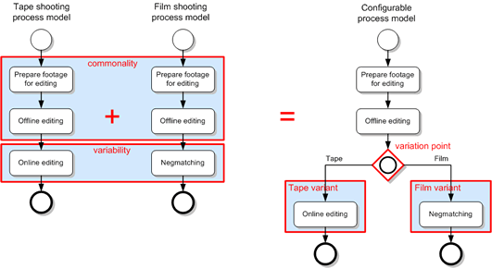
Tópicos de pesquisa

Slide 41
Temas em BPM
Escritório de Processos
Governança de Processos
Variabilidade de Processos
Pesquisas empíricas em BPM
Maturidade de Processos
FCS para iniciativas de BPM
Notes:
A Governança em BPM está relacionada à DEFINIÇÃO E SUSTENTAÇÃO DE DIRETRIZES E REGRAS que direcionem as atividades e decisões ao longo do ciclo de vida de cada processo, assim como a definição de papéis e responsabilidades para as ações de BPM em nível da gerência de projetos e de programas. Uma efetiva Governança em BPM deve REFORÇAR O ALINHAMENTO ESTRATÉGICO através das atividades de gestão de processos e das prioridades do negócio, definir claramente e reforçar as RESPONSABILIDADES DE CADA STAKEHOLDER e COIBIR REDUNDÂNCIAS nas iniciativas de BPM.

Slide 42
Referências

Slide 43
Referências
ABPMP - http://www.abpmp-br.org/
Elo Group - http://elogroup.com.br/
BP Trends - http://www.bptrends.com/
BPM Institute - http://www.bpminstitute.org/
BPM.com – http://bpm.com

